Slide 1
Programació Orientada a Objectes (1) Conceptes

Slide 2
Definició
La Programació Orientada a Objectes (POO) és un paradigma de programació que fa servir objectes en les seves interaccions, per dissenyar aplicacions i programes informàtics.
Paradigma: una forma de solucionar problemes.

Slide 3
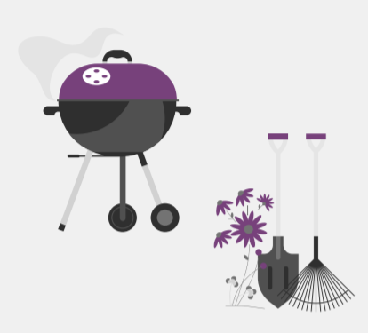


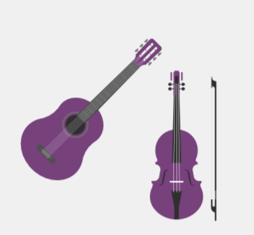
Qué ès un objecte?
Un objecte és una encapsulació abstracta d'informació, juntament amb els procediments per manipular-la.

Slide 4
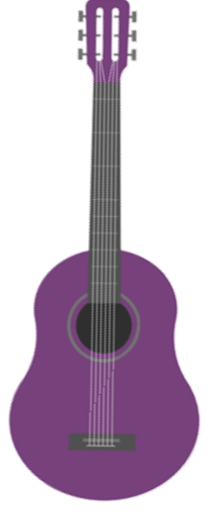
POO: classes, atributs i mètodes
Un objecte és una encapsulació abstracta d'informació, juntament amb els procediments per manipular-la.
Un objecte conté atributs (propietats) que defineixen el seu estat
i
mètodes (operacions)
que indiquen el seu comportament
ATRIBUTS (característiques, propietats,...) color, pes, marca, num_cordes...
MÈTODES (funcions, comportaments...) tocarNota(), tocar acord(), afinar(), ajustarClau()
Els objectes es defineixen en classes...

Slide 5
Característiques de la POO
Abstracció
Encapsulació.
Polimorfisme.
Herència.
Enviament de missatges.
Reutilització de codi.

Slide 6
Característiques de la POO
L'abstracció consisteix en aïllar un element del seu context o de la resta dels elements que l'acompanyen.
Èmfasi en el "què fa?", no en "com ho fa?" sent aquesta una característica de la caixa negra.
Abstracció
Encapsulació.
Polimorfisme.
Herència.
Enviament de missatges.
Reutilització de codi.

Slide 7
Característiques de la POO
Es denomina encapsulació a l'ocultació de l'estat, és a dir, de les dades membre d'un objecte, de manera que només es pugui canviar mitjançant les operacions definides per a aquest objecte.
Abstracció
Encapsulació.
Polimorfisme.
Herència.
Enviament de missatges.
Reutilització de codi.
Notes:
Les propietats dels objectes no tenen perquè ser accedides (i possiblement modificades) des de fora de l’objecte. El mateix objecte ha de proporcionar la forma d’accedir-hi i modificar-hi si és precís.

Slide 8
Característiques de la POO
Polimorfisme és la propietat que li permet a un mètode o operación tenir el mateix nom en classes diferents i actuar de manera diferent en cadascuna d'elles
Abstracció
Encapsulació.
Polimorfisme.
Herència.
Enviament de missatges.
Reutilització de codi.

Slide 9
Característiques de la POO
L'herència és la transmissió del codi entre unes classes i altres. Per suportar un mecanisme d'herència tenim dos tipus de classes: la classe mare i les classes filles. La classe mare és la que transmet el seu codi a les classes filles.
Abstracció
Encapsulació.
Polimorfisme.
Herència.
Enviament de missatges.
Reutilització de codi.

Slide 10
Característiques de la POO
El pas de missatges defineix que els mètodes es poden dur a terme mitjançant l'enviament d'un missatge d'un procés emissor a un destinatari.
Abstracció
Encapsulació.
Polimorfisme.
Herència.
Enviament de missatges.
Reutilització de codi.

Slide 11
Característiques de la POO
La reutilització de codi es refereix al comportament i a les tècniques que garanteixen que una part o la totalitat d'un programa informàtic es pugui emprar en la construcció d'un altre programa. .
Abstracció
Encapsulació.
Polimorfisme.
Herència.
Enviament de missatges.
Reutilització de codi.

Slide 12
POO: tot és un objecte
Els objectes es classifiquen o s'agrupen per:
Tipus
Similitud
Característiques
Comportaments.

Slide 13
POO: tot és un objecte
Característiques + Accions
OBJECTE | CLASSE
Guitarra, cello, violí | Instrument de corda
Pep, Laia, Pau | Persona
HP, Sony, Acer, MSI | Ordinador
També coses abstractes: idees, equacions, conceptes ...

Slide 14
POO: Classes
Les classes són plantilles que defineixen de manera genèrica com seran els objectes d'un tipus determinat. És a dir, els objectes es creen a partir d'una classe determinada.
InstrumentCorda |  | guitarra: InstrumentCorda
-String tipus; -String marca; |  | -String tipus="Guitarra"; -String marca="Tatay";
+InstrumentCorda(String ref, String marca) +tocarNota(); +tocar acord(); +afinar(); +ajustarClau() |  | +InstrumentCorda(String ref, String marca) +tocarNota(); +tocar acord(); +afinar(); +ajustarClau()

Slide 15
Elements d'una classe?
Una classe està composta per dos elements:
Una llista de Característiques
Una llista de Comportaments.
O parlant tècnicament,
Dades
Propietats
Informació
Atributs + mètodes
Atributs (emmagatzemen valors) (tipus, marca) | Característiques
Mètodes (executen instruccions) tocarNota, tocarAcord, afinar(), ajustarClau() | Comportaments
Accions
Instruccions
Operacions

Slide 16
Estructura d'una classe
class MyClass {
// métodos de clase
constructor() { ... }
método1() { ... }
método2() { ... }
método3() { ... }
...
}

Slide 17
Estructura d'una classe
class InstrumentCorda {
// métodos de clase
constructor(tipus, marca) {
this.tipus = tipus;
this.marca = marca;
}
tocarNota(nota) {
return "La/el " + this.tipus " + està tocant la nota " + nota;
}
tocarAcord(acord) {
return "La/el " + this.tipus " + està tocant l'acord " + acord;
}
}

Slide 18
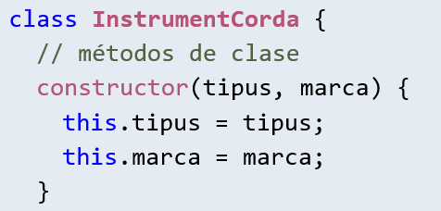
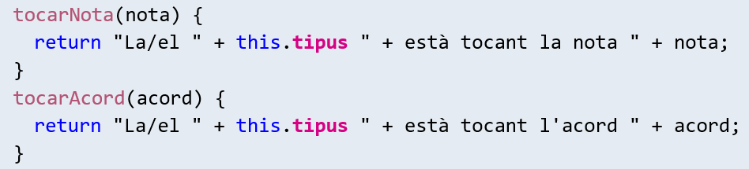
Com utilitzar els objectes?
Creem la instància guitar per a la Clase InstrumentCorda i utilitzem els seus mètodes:
let guitar = new InstrumentCorda("Guitar", "Yamaha");
document.getElementById("demo").innerHTML= guitar.tocarNota("Sol");
alert(guitar.tocarAcord("Do+"));

Slide 19
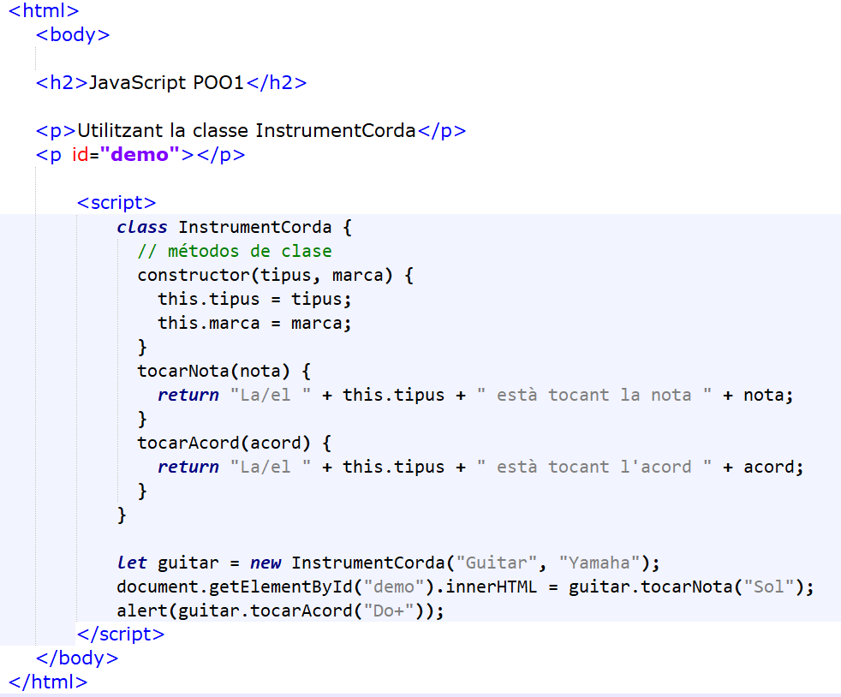

Codi complet

